Slide 1
Vérifications préalable et tests de sensibilité
→ A faire : comment l’espace des possibles varie-il en fonction des conditions initiales ? (est-ce que si nos joueurs n’ont pas les mêmes conditions initiales que le modèle, on peut les superposer quand meme aux résultats des simuls ?)
Graphique des 3 espaces des possibles avec les 3 config différentes.

Slide 2
II. Analyse à l’échelle de la partie
Problématique : L’enjeu est de réussir à préserver la ressource tout en assurant un revenu convenable au plus grand nombre (= équitablement réparti).
Questions :
Est-il possible de maximiser les revenus, leur équité, tout en minimisant les prélèvements ? → oui mais ils sont peut représenté
Quelles conditions/ stratégies fictives (= modélisées) permettent d’obtenir un tel résultat ?
Les acteurs ont-ils réussi à explorer/atteindre ces configurations ? Quelles stratégies ont-ils mobilisé ? Qu’est ce qui les a arrêté ?

Slide 3
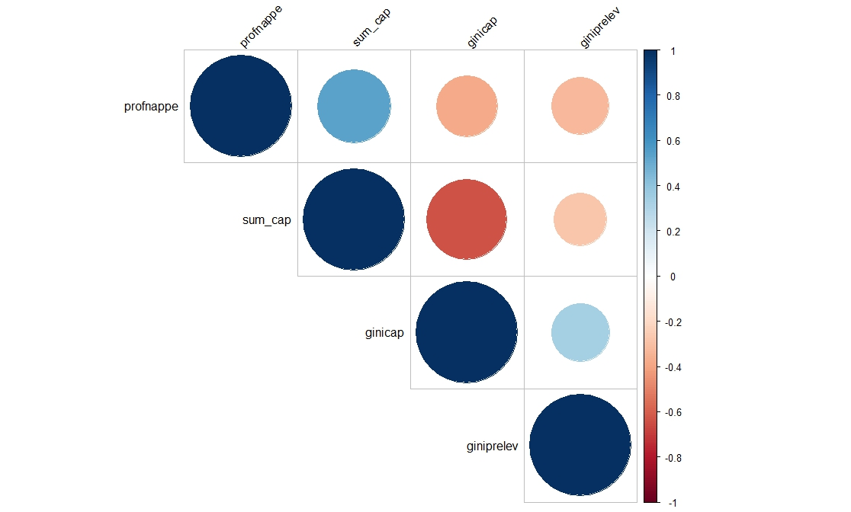
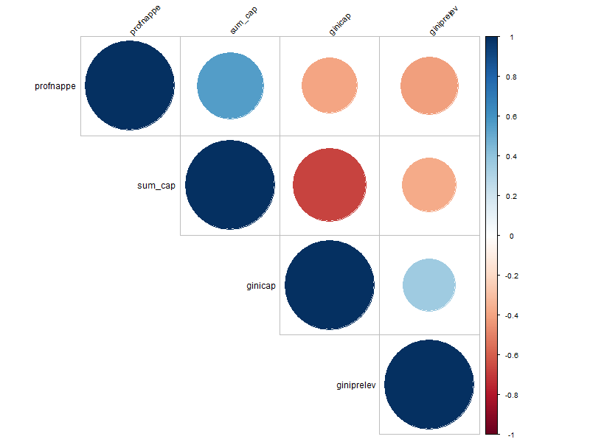
Parmètres initiaux différents
Parmètres initiaux égaux

Slide 4
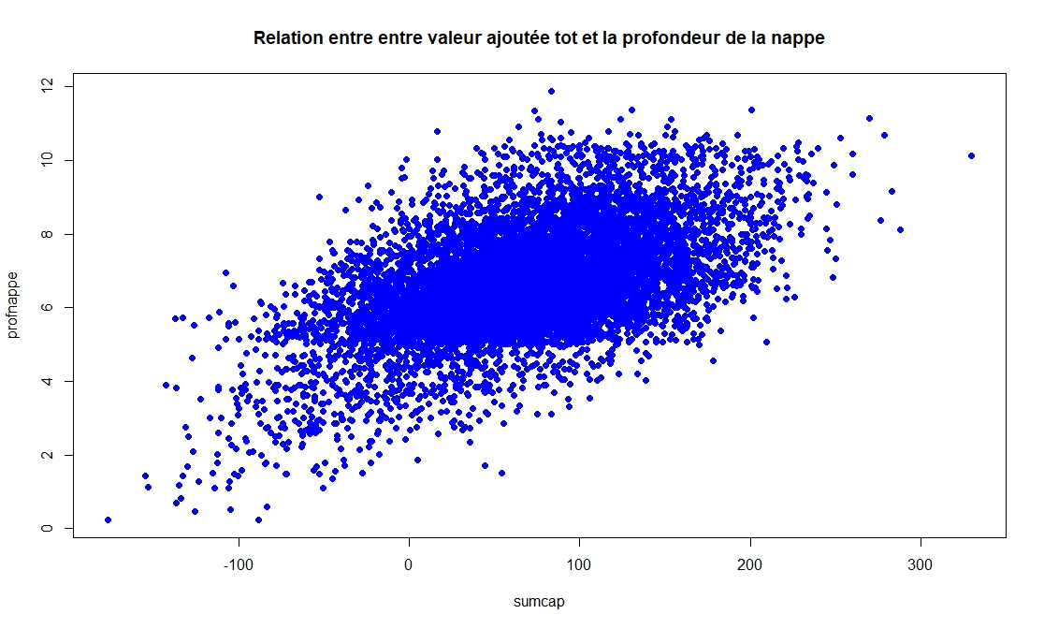
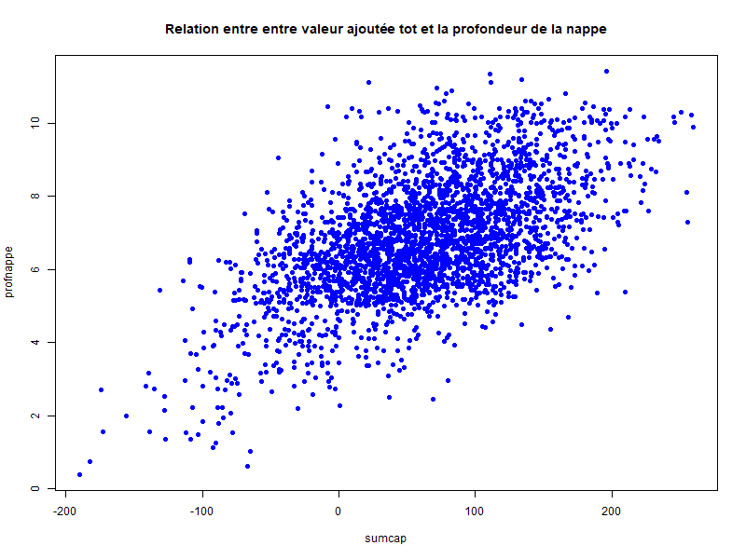
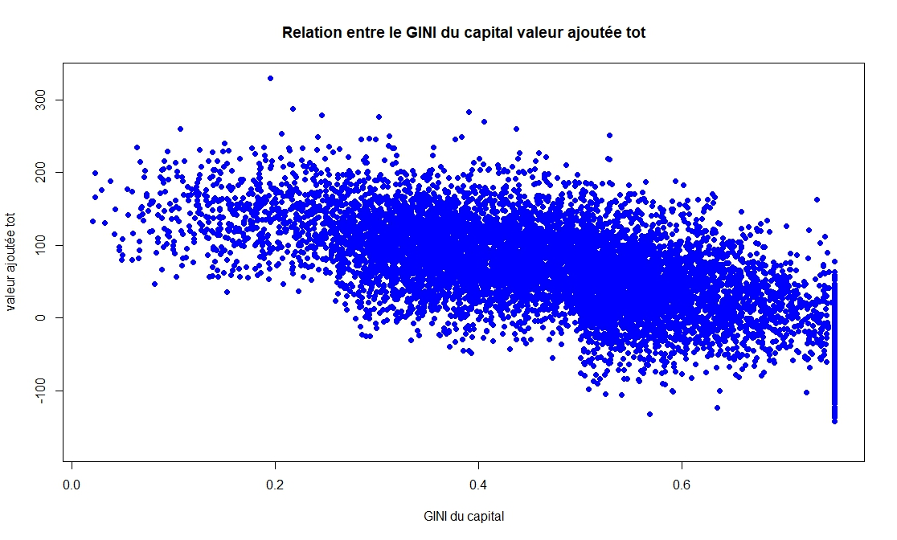
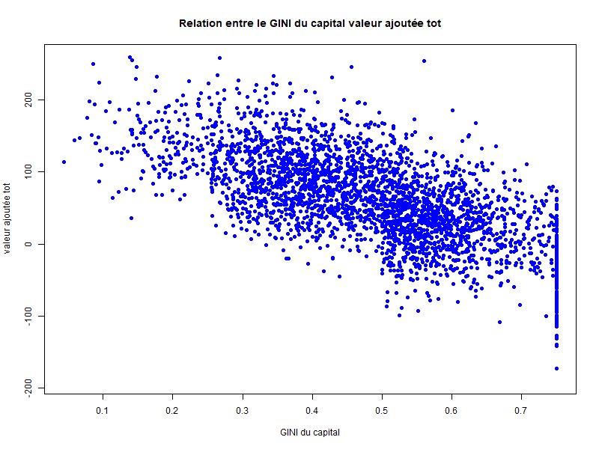
Parmètres initiaux différents
Parmètres initiaux égaux

Slide 5
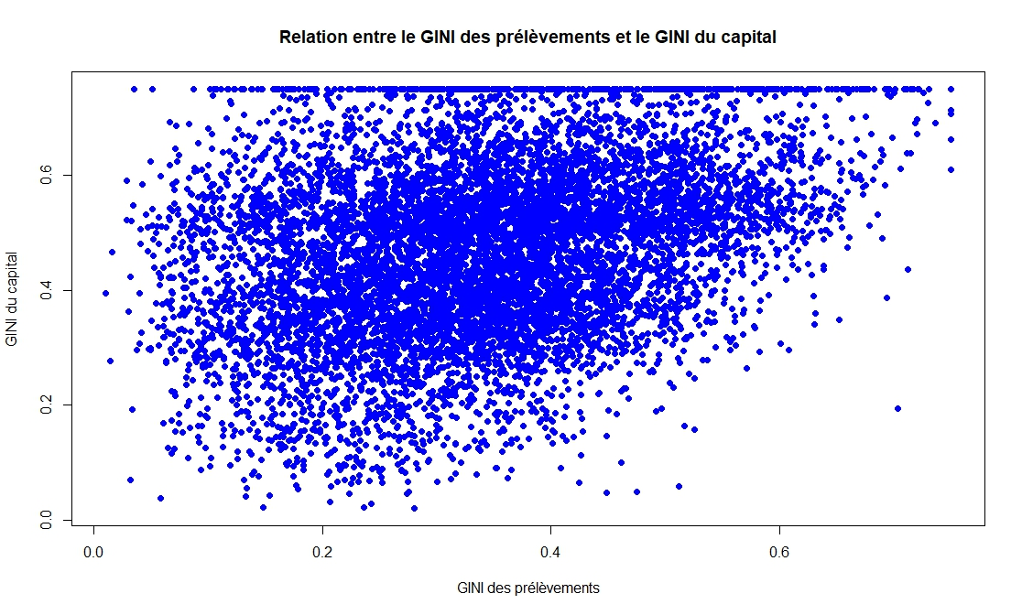
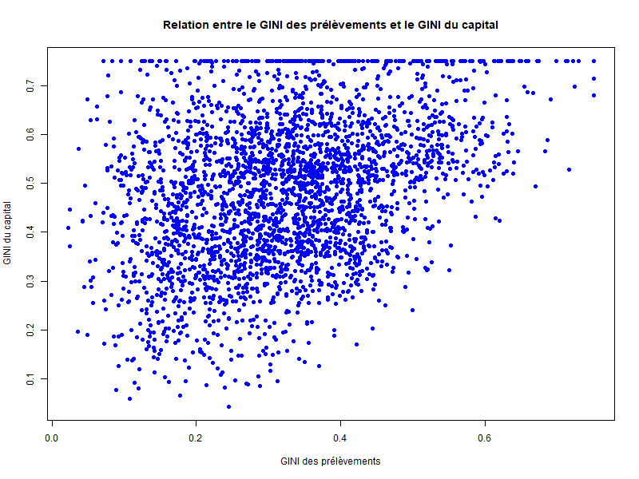
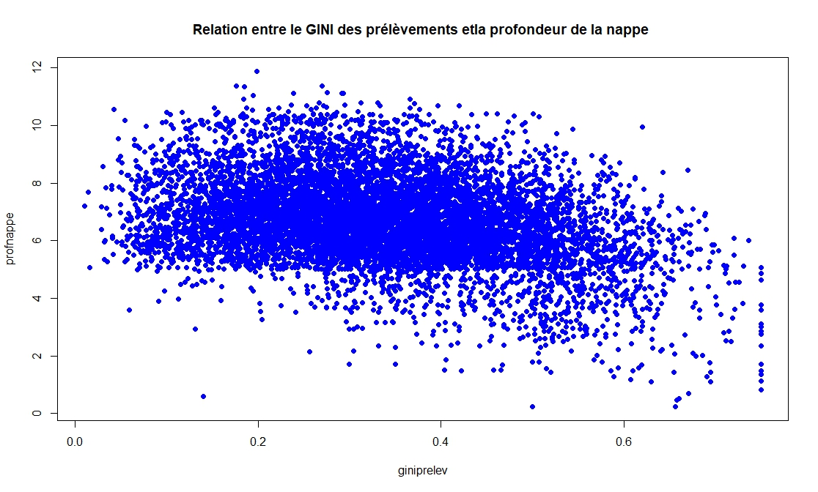
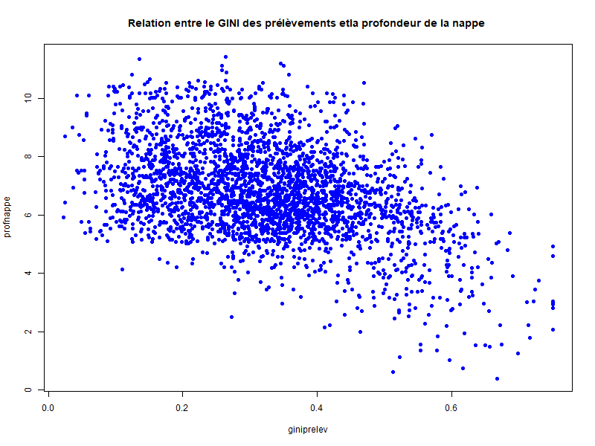
Parmètres initiaux différents
Parmètres initiaux égaux

Slide 6
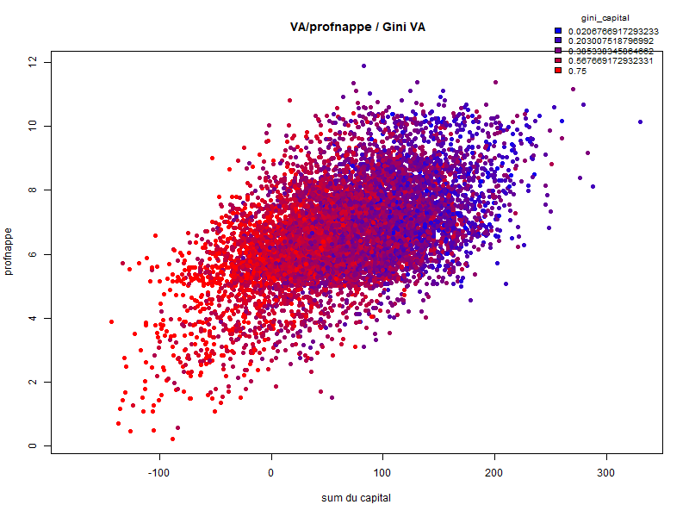
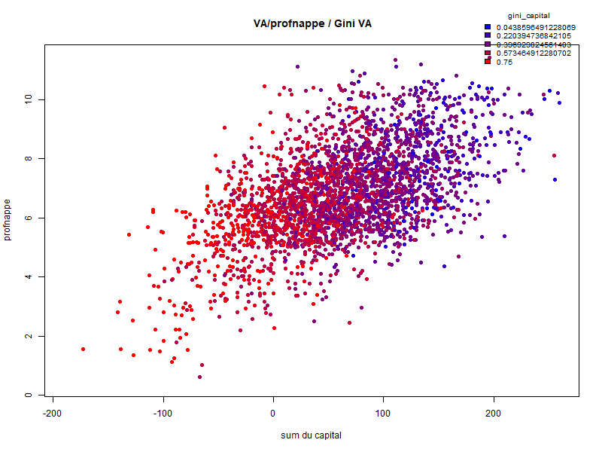
Parmètres initiaux différents
Parmètres initiaux égaux

Slide 7
Conclusion :
Plus la nappe est prélevée, plus la valeur ajoutée totale est forte, plus la répartition des richesses est équitable (!!)
Plus la répartition des ressources est équitable, plus la répartition des richesse l’est aussi.
Les paramètres initiaux ont l’air de peu influencer le comportement du système

Slide 8
Analyses à faire :
Aller voir rôle des stratégies/technologies pour mieux comprendre le lien entre richesse et inéquité

